Slide 1
Муниципальное бюджетное дошкольное образовательное учреждение
детский сад «Ромашка» г.Лянтор
Проект
Социально-личностное развитие детей через организацию «Мини-музея «Национальная культура»
воспитатель Гришанова Наталья Николаевна

Slide 2
Актуальность
Краеведческие музеи, музеи искусства и многие другие становятся неотъемлемой частью нашей культурной жизни. А что делать, если нет возможности пойти в музей? Именно поэтому ДОУ решило создавать собственный музей, пусть и маленький. Важной особенностью мини – музея в ДОУ является участие в их создании детей и родителей. Дошкольники чувствуют свою причастность к мини-музею: они участвуют в обсуждении его тематики, приносят из дома экспонаты, привозят с дачи, деревень от бабушек и дедушек. В настоящих музеях трогать ничего нельзя, а вот в нашем мини-музеи не только можно, но и нужно! Его можно посещать каждый день, переставлять экспонаты, брать их в руки и рассматривать совместно с воспитателем. В обычном музее ребенок — лишь пассивный созерцатель, а здесь он — соавтор, творец экспозиции. Причем не только он сам, но и его папа, мама, бабушка и дедушка. Каждый мини-музей — результат общения, совместной работы воспитателя, детей и их семей. В настоящее время проявляется всё больший интерес к традициям, истории, культуре своей малой родины. В ДОУ решаются задачи по раннему приобщению детей к народной культуре, познанию прошлого. Одна из форм ознакомления детей с культурой и традициями своего народа – организация в детских садах мини-музеев.

Slide 3
.
Цели и задачи проекта
Цель проекта
Задачи проекта
1. Повысить уровень социально-личностного развития у детей.
2.Обогащение предметно-развивающей среды ДОУ.
3.Формирование у дошкольников представления о музее, представлений детей о культуре и быте разных народов.
4.Развитие познавательных способностей и познавательно-исследовательской деятельности детей в рамках взаимосотрудничества с родителями.
5.Формирование проектно-исследовательских умений и навыков с привлечением родителей.
6.Развитие коммуникативных навыков детей.
7.Воспитание любви к природе родного края и чувство сопричастности к ее сбережению.
Формирование социально-личностного развития дошкольников в процессе музейной деятельности, подготовка юного поколения к взрослой жизни через игру и с помощью музейных средств, приобщение родителей и детей и к музейному искусству.

Slide 4
1.этап-Подготовительный
1. Дети, воспитатели вместе с родителями разработали модель мини-музея, выбирали место для размещения, изучали проблему и тематику, по которой можно этот мини-музей создать. Затем проект был представлен на педагогическом совете и принят к реализации.
2. Было подобрано отдельное помещение с большим светлым окном. В музее воссоздана уютная обстановка русской избы, хантыйского жилища. На полках музея разместили экспозицию « Я и планета» (куклы в национальных костюмах).
1 анализ литературы по проблеме исследования,
2 эксперимент,
3 наблюдение.

Slide 5
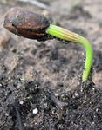
2 этап - Организационный
1.Организацияпредметно-пространственной среды мини-музея (стенды, стеллажи для экспонатов, подбор художественно-дидактических пособий, материалов («Народы севра», «Народный календарь» и т.д) 2.Составление библиографии по разработанным темам ( «Русская изба», «Хантыйское жилище», « Я и планета»)
3. Использование технических средств обучения ( мультимедийное оборудование, музыкальный центр, мультимедийная библиотека).

Slide 6
3 этап- Практический
Организация практических мероприятий в рамках деятельности мини-музея. В обычном музее ребенок - лишь пассивный созерцатель, а здесь он соавтор, творец композиции. Причем не только он сам, но и его мама, папа, бабушка и дедушка. В итоге главная цель достигнута: отношения родителей и педагогов изменились, больше сплотились, произошло сближение. Наладились партнерские отношения между дошкольными учреждениями и родителями.

Slide 7
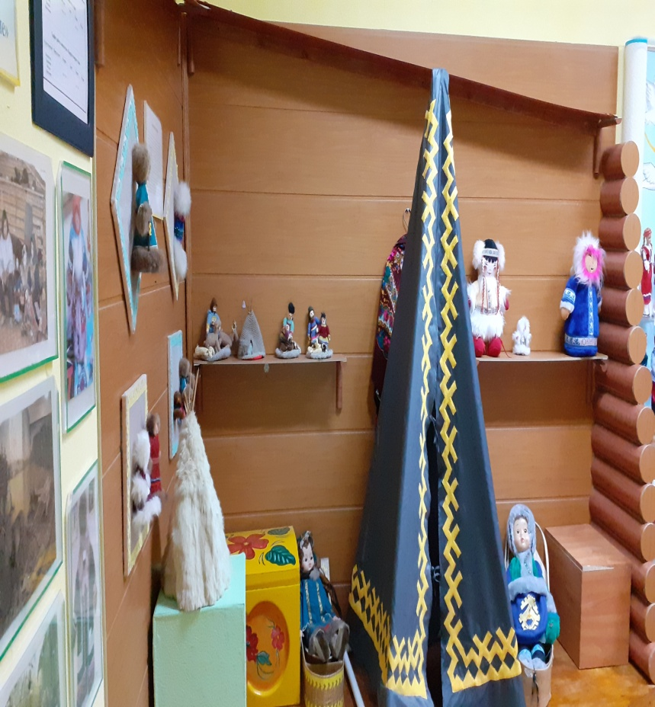
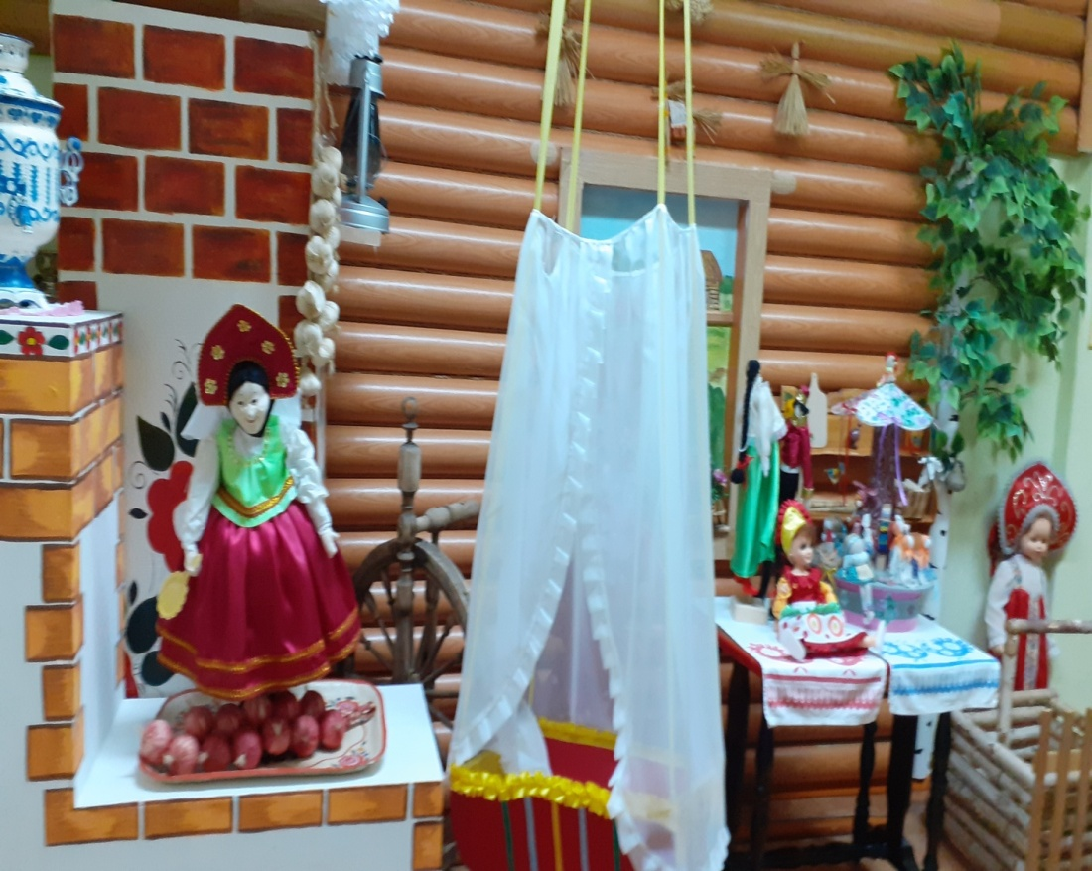

Slide 8
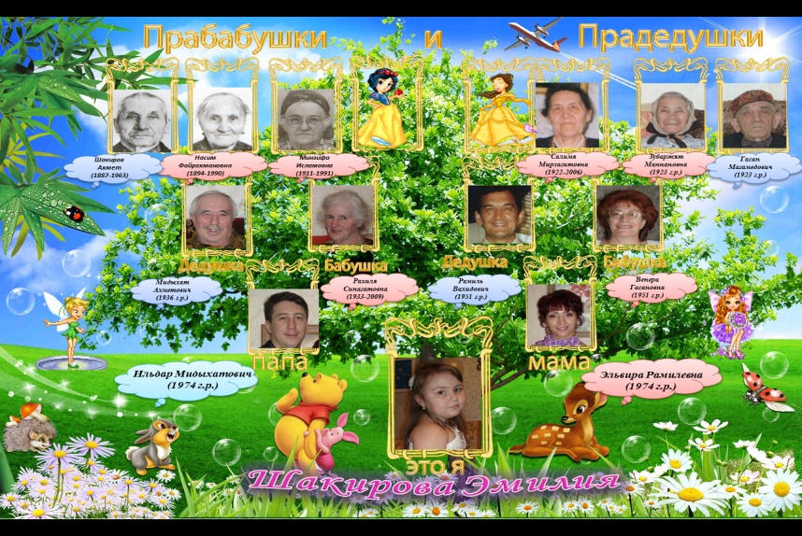
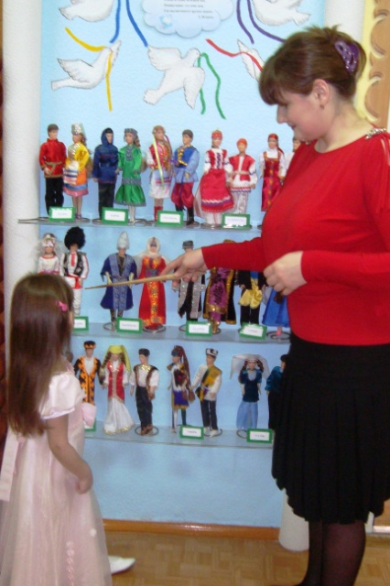
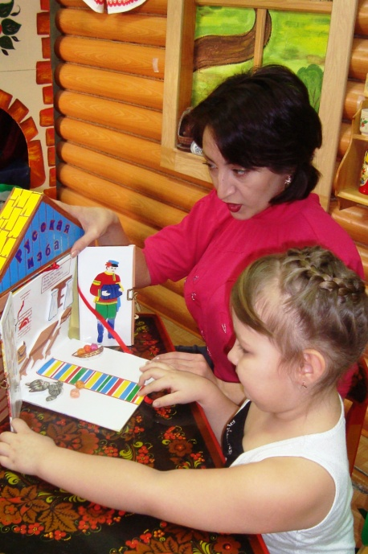
В экспозиции музея выделены следующие направления:
«Семейное генеалогическое древо»
Экспозиция «Я и планета»
«Культура и традиции моей семьи»

Slide 9
Вывод
Создание мини-музея в ДОУ позволит сделать слово «музей» привычным и привлекательным для детей. Мини-музей станет местом познания, исследования, общения и совместного творчества педагогов, детей и родителей. Все, что пришло к нам из глубины веков, мы называем народным творчеством. И как важно с ранних лет научить детей постигать культуру своего народа, показать им дорогу в этот сказочный и добрый мир. Поддержание у дошкольников устойчивого интереса к истории своего народа - первая и самая важная ступень в воспитании патриотов и граждан великой России. Чувство патриотизма многогранно: это и любовь к родным местам, и гордость за свой народ, и стремление изучать его культуру и историю, и желание сохранить и приумножить богатство своей страны. У детей формировался интерес к малой родине, расширилось представления о родной стране - России, народных праздниках. Поэтому мы считаем, что в воспитательной работе важно целенаправленное возрождение культурных традиций и старинных обычаев русского народа, широкое знакомство детей с его творчеством. Ориентирование семьи на духовнонравственное воспитание детей.

Slide 10
Спасибо за внимание !

